Slide 1
Procesory Intel Pentium
1997-2006

Slide 2
Pentium II
Uveden na trh koncem roku 1997
Koncepce Pentia II vychází z Pentia Pro
Obsahuje 7,5 milionů tranzistorů (jádro bez cache)
Napájecí napětí kleslo postupně na 2V
Výrobní technologie 0,35 mikrometru (tj. šířka tranzistoru)
L1 Cache 32 kB (16 kB program + 16 kB data)
L2 Cache 512 kB , ale pouze s poloviční rychlostí oproti L1
Single Edge Contact cartridge (S.E.C.) - nová montážní technologie, jež nahrazuje starší technologii Pin Grid Array (PGA).
Součásti jsou upevněny na podložku a poté zcela uzavřeny do plastového a kovového krytu, který tvoří vlastní tělo procesoru
Pentium II se vyrábělo postupně na pracovní frekvenci 233, 266, 300, 333, 350, 400 a 450MHz
Vnější sběrnice (tj. styk procesoru s okolím) běží jen na 66 MHz

Slide 3
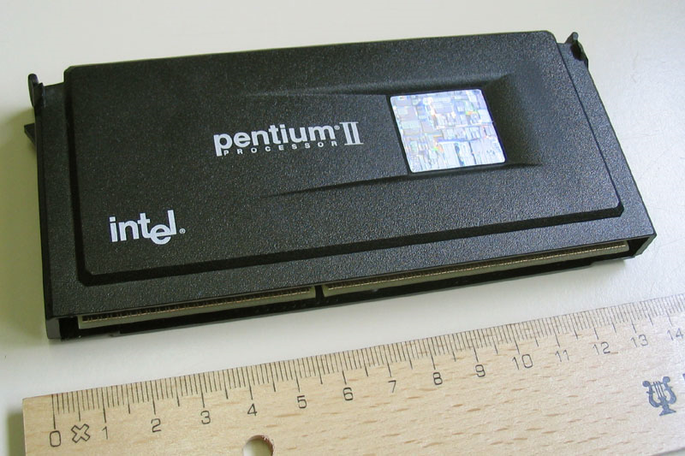

Slide 4
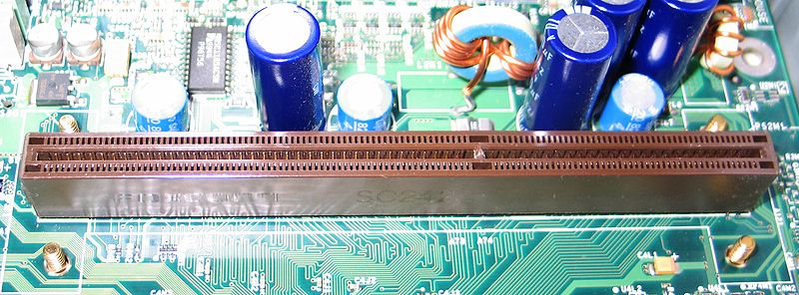
Slot1
Procesory Pentium II v provedení S.E.C. se připojovali k základní desce přes konektor Slot1, který má 242 kontaktů (to je méně než předchozí procesor Pentium Pro)
Slot 1 vzhledem připomínal konektor sběrnice PCI
Procesor tedy nebyl na základní desce „naležato“, ale stál na boku

Slide 5
Intel Pentium II
Superpipelining
12-stupňová pipeline (oproti 6 stupňové pipeline u prvního Pentia)
Pipelining je vlastně 14-stupňový, ale načtení a dekódování strojového kódu do něj teď Intel nepočítá, aby mohl udávat jiné číslo než u Pentia PRO
Pipelining je podobný jako na Pentiu PRO jen je jinak nazvaný, aby to vypadlo jako „pokrok“
Dynamic Execution Technology
V podstatě pouze nový název pro to, co už umělo PentiumPro
umožňuje spouštění instrukcí "mimo pořadí„
během jediného hodinového cyklu mohou být dekódovány až tři instrukce
dekódované instrukce jsou uloženy do vyrovnávací paměti, která je schopna uchovávat až 40 mikoinstrukcí najednou
instrukce z bufferu jsou spouštěny ve chvíli, kdy jsou dostupné jejich operandy – nezáleží na jejich původním pořadí v jakém jsou uvedeny v programu
V průběhu jediného hodinového taktu mohou být dokončeny až čtyři instrukce
U Pentia PRO Intel uváděl tři instrukce v jednom taktu, ale ve skutečnosti je to opět stejné – 3 celočíselné operace může dokončit ALU + 1 operace FPU
Intel se snaží aby procesor vypadal jinak než Pentium PRO (jiné pouzdro) a uvádí u něj záměrně jiné názvy pro již existující technologie a záměrně počítá jinak počet stupňů pipeliningu i počet instrukcí dokončených souběžně – stále je to ale v podstatě Pentium PRO

Slide 6
Pentium II
Počínaje procesorem Pentium II je další orientace v jednotlivých procesorech poněkud složitější.
Do této doby představoval každý další vyvinutý procesor změnu architektury a nová vylepšení oproti procesoru předchozímu
Nyní Intel uvádí na trh paralelně několik různých variant procesorů s různou nebo stejnou architekturou jádra a pozdější typy nemusí nutně být výkonnější než ty předchozí
Procesory patřící do řady Pentium II se tak od sebe mohou vzájemně značně lišit podle konkrétní podoby a technologie výroby jejich jádra
Pro jejich identifikaci pak výrobce zavádí zvláštní pojmenování
Původní Pentium II dostalo označení Klamath
Další modely mají jména Tonga, Deschutes, Dixon, Xeon, Celeron, Mendocino.....
Orientovat se ve všech modelech všech řad Pentií a znát všechny jejich rozdíly není prakticky možné

Slide 7
Intel Pentium II (Deschutes)
Klamath - Jádro klasického Pentia II mělo několik nevýhod
vnější sběrnice jen na 66MHz (tzn. že se základní deskou počítače komunikuje pouze 66 milionkrát za sekundu)
výrobní technologii 0,35 mikronu, kvůli které nemohlo pro velký vývin tepla dosáhnout vyšších frekvencí.
V roce 1998 vyvinuto nové modernější jádro
Nové jádro Deschutes přešlo na výrobní technologii 0,25 mikrometru (250 nanometrů)
Cache L2 je nyní integrována přímo v jádře (tedy již ne 2 čipy v jednom společném pouzdře, ale jediný superčip)
Rychlost vnější sběrnice zvýšena na 100 MHz
Pracovní frekvence vzrostly na 350 až 450MHz.

Slide 8
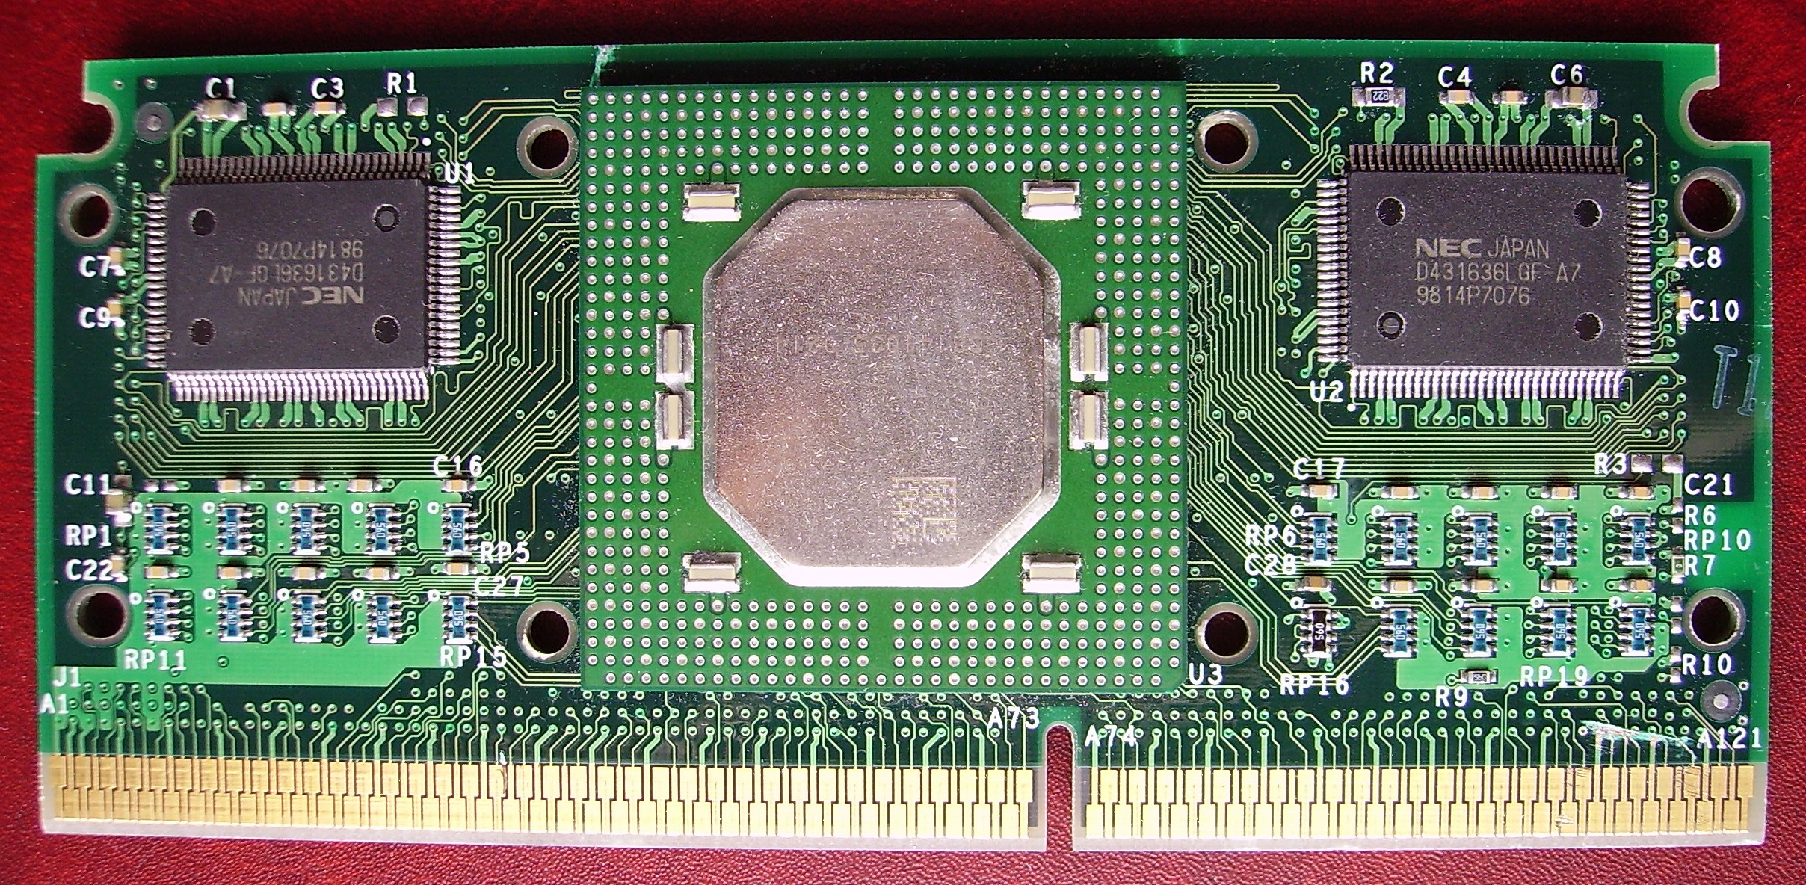
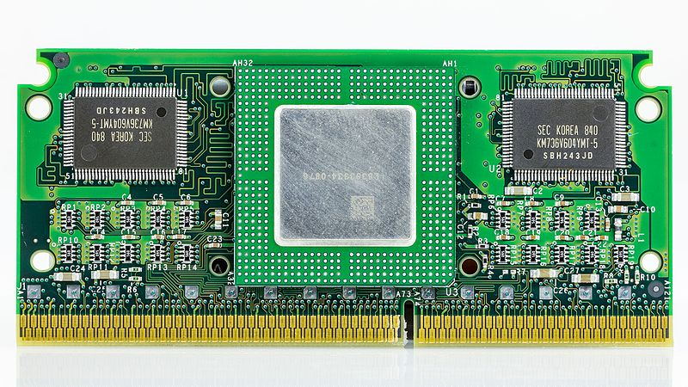
Klamath
Deschutes

Slide 9
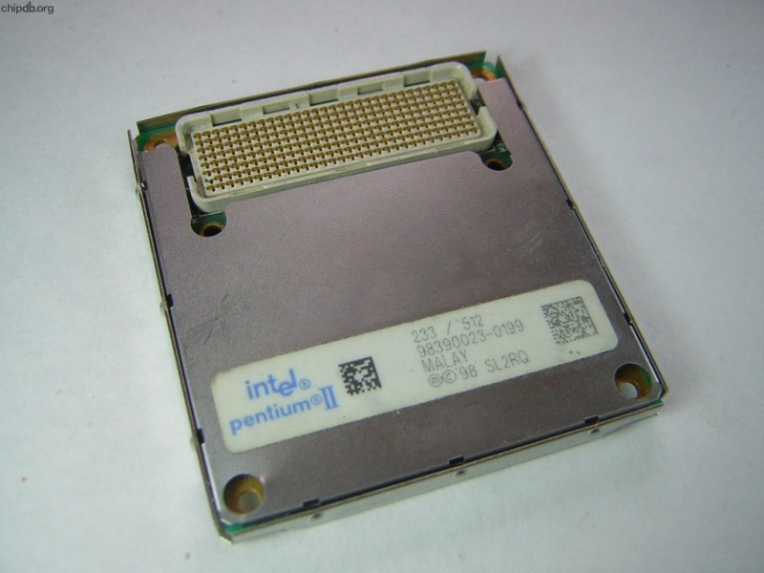
Pentium Mobile
V roce 1997 si Intel uvědomuje potřebu snížení příkonu při zachování výkonu procesoru vhodného pro notebooky
Procesory s kódovým označením Tonga (rok 1997) a Dixon (rok 1999) mají napájecí napětí pouze 1,6 V
Tyto procesory mají také jiný tvar a nezasouvají se na motherboard do rozhranní Slot1 (v notebooku z prostorových důvodů nepoužitelný), ale mají jiné rozložení vývodů a patici MMC a miniCartridge
Výkon procesorů je srovnatelný s běžnými „nemobilními“ typy
Cena procesorů je ale výrazně vyšší
Procesor má vynikající poměr výpočetní výkon / spotřeba energie

Slide 10
Intel Celeron
V dubnu 1998 představena levnější verze Pentia II pod názvem Intel Celeron
Tyto procesory nemají integrovanou pamět L2 cache, čímž ztrácejí na výkonu (mají pouze malou L1 cache 32 kB)
Celeron je nabízen na prac. frekvenci 333MHz až 500MHz
Procesor se velmi dobře prodával (oproti plnohodnotnému Pentiu II byl až o polovinu levnější, ale bohužel také odpovídajícím způsobem pomalejší)
Vyráběl se také Celeron A (Mendocino), který disponuje L2 pamětí o kapacitě 128kB (tj. pouze 1/4 oproti Pentium II), ale běží na plné pracovní frekvenci mikroprocesoru na rozdíl od L2 Pentia II, které pracuje na poloviční rychlosti
Označení Celeron pak Intel používá i při označování dalších generací procesorů Pentium – Samotný pojem Celeron nemá význam, pokud neuvedeme přesně, o jaké jádro se jedná

Slide 11
Pentium II Xeon
Nejluxusnější a nejdražší model Pentia II
Určen pro výkonné serverové stanice
Vnější sběrnice běží na 100 MHz
Volitelná kapacita L2 paměti - 512 kB, 1024 kB nebo až 2048 kB
L2 Cache paměť běžela na plné frekvenci jádra procesoru (ty byly 400 a 450MHz) – tedy L2 cache je stejně rychlá jako L1
Vývody procesoru pro Slot2
Obchodní značka Xeon se ujala a byla používána i u dalších řad Pentií (Pentium III, Pentium IV) pro označení nejdražších typů

Slide 12
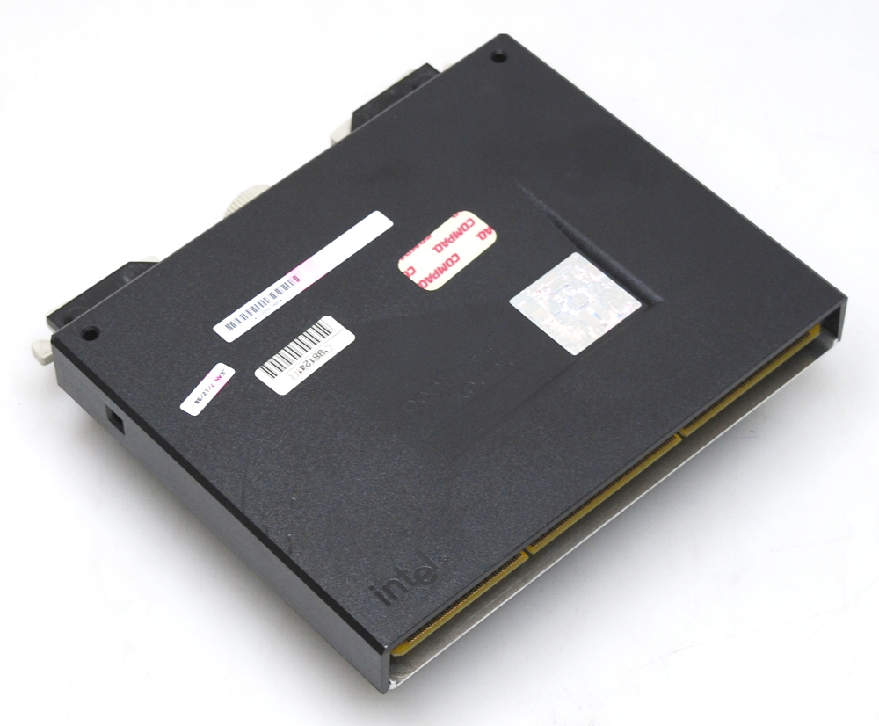
Pentium II Xeon

Slide 13
Intel Pentium III
Uvedeno na trh v květnu 1999
70 nových instrukcí SSE (Streaming SIMD Extensions)
Procesor je velmi podobný Pentiu II (a tím pádem i Pentiu Pro)
Pipelining je zde desetistupňový
Pracovní frekvence plynule navázaly na Pentium II, takže k dispozici bylo 450 až 600MHz
Na čipu 9,5 milionů tranzistorů (+ samozřejmě další miliony tranzistorů tvořící strukturu Cache pamětí)
FSB (Front Side Bus) neboli vnější sběrnice na 100 nebo 133 MHz
Čip obsahoval sériové číslo, které teoreticky umožňovalo jednoznačnou identifikaci daného počítače
L1-Cache: 32 kB = 16 + 16 kB (data + instrukce)
L2-Cache: 512 kB
Technologie 0,25 mikrometrů (původní jádro Katmai)
Takt: 450 – 600 MHz
100 MHz FSB: 450, 500, 550, 600 MHz
133 MHz FSB: 533, 600 MHz

Slide 14
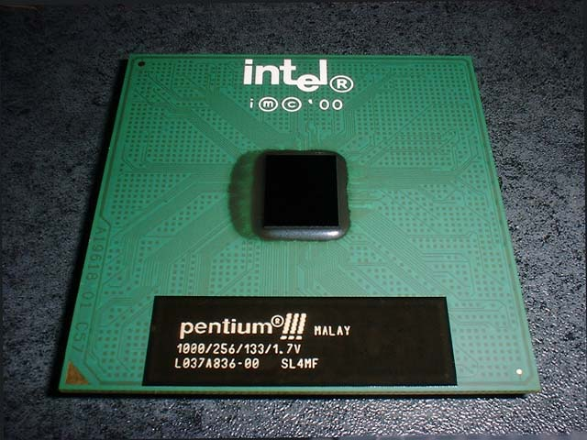
Pentium III Coppermine
Rok 1999
Coppermine (technologe 0.18 µm)
L1-Cache: 16 + 16 kB (data + instrukce)
L2-Cache: 256 kB - plná rychlost
Slot 1 nebo nově Socket 370 (FC-PGA)
FSB: 100, 133 MHz
Napájecí napětí: 1.6V , 1.65, 1.70 v, 1.75 V (modely s vyšší taktovací frekvencí musely mít i vyšší napájecí napětí)
Takt: 550 – 1133 MHz
100 MHz FSB – takt 550, 600, 650, 700, 750, 800, 850, 900, 1000, 1100 MHz (E-Models
133 MHz FSB – takt 533, 600, 667, 733, 800, 866, 933, 1000, 1133 MHz (EB-Models)
Okolo roku 2000 se s procesory Pentium III – Coppermine firmě Intel podařilo překonat hranici taktovací frekvence 1 GHz

Slide 15
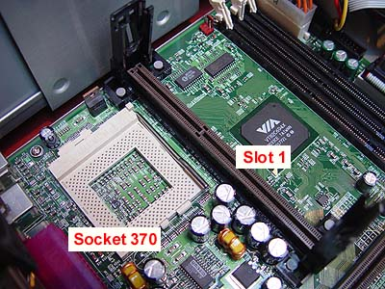
Tato základní deska umožňuje pracovat s Pentiem III s vývody ve variantě Slot 1 i Socket 370

Slide 16
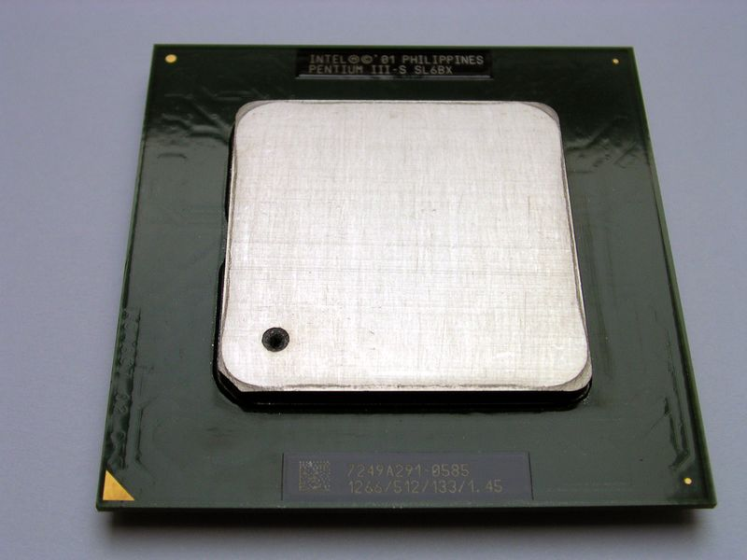
Pentium III Tualatin
Rok 2001
Tualatin (technologie 0.13 µm)
L1-Cache: 16 + 16 kB (data + instrukce)
L2-Cache: 256 nebo 512 kB, plná rychlost CPU
Slot1 již úplně nahrazen rozhraním Socket 370 (FC-PGA2)
FSB: 133 MHz
Napájecí napětí: 1,45 V nebo 1,475 V (poprvé se dostáváme těsně pod 1,5 V)
Všechny chipy Tualatin mají taktovací frekvenci přes 1 GHz
Takt: 1000 – 1400 MHz
Pentium III (256 kB L2-Cache): 1000, 1133, 1200, 1333 MHz
Pentium III-S (512 kB L2-Cache): 1133, 1266, 1400 MHz

Slide 17
Intel Pentium IV
Procesor 7. generace řady x86
Na trh uveden v listopadu 2000, běžně se používá od roku 2001
Jde o kompletně nově přepracovaný procesor, který svou architekturou nenavazuje na své předchůdce (Pentium PRO, Pentium II a Pentium III)
Mikroarchitektura NetBurst
Nová sada instrukcí SSE2
Sběrnice FSB běžela na frekvenci 100MHz, díky technologii Quadruple data rate (čtyřnásobná propustnost) však efektivně dosahovala rychlosti 400MHz
3,2 GB/s přenosová rychlost mezi procesorem Pentium 4 a řadičem paměti (Systémová sběrnice běží na 400 MHz a má šířku 128 bitů)
Aby se projevili výhody NetBurst architektury musel být strojový kód pečlivě optimalizován (instrukce vhodně přeskupeny a seřazeny, aby procesor mohl pracovat naplno). Pentium 4 tak zavádělo novou sadu pravidel pro optimalizaci a vývojáři softwaru ho neměli rádi
Například, v matematických aplikacích mnohem níže taktovaný procesor od AMD snadno porazil Pentium 4, které se mu dokázalo vyrovnat jen pokud byl software speciálně zkompilovaný s optimalizací pro SSE2
V některých případech (mnoho větvení v programu) pracovalo Pentium4 dokonce pomaleji než Pentium3 na stejné frekvenci

Slide 18
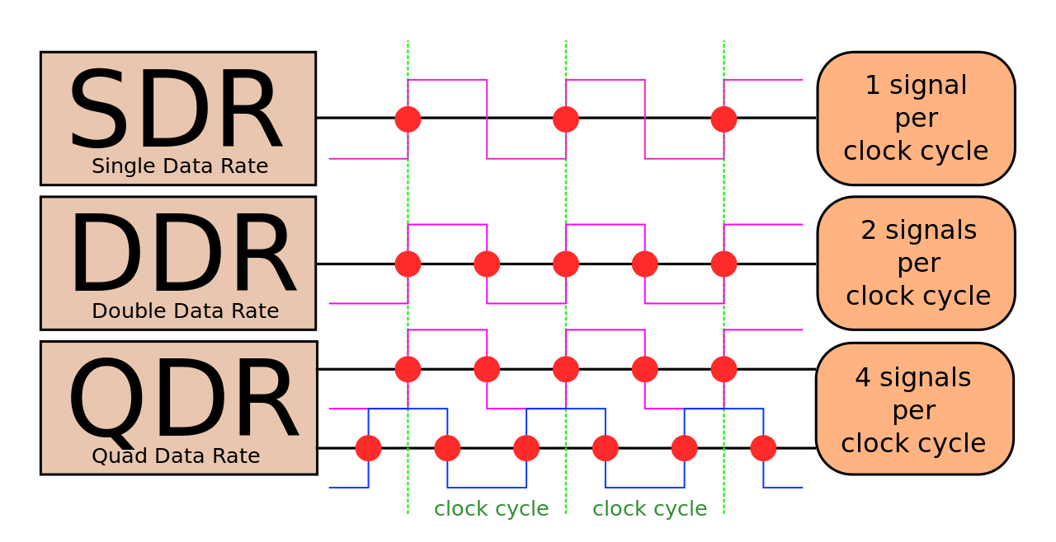
Platná data se přečtou při vzestupné hraně hodinového signálu

Slide 19
Platná data se přečtou při vzestupné i sestupné hraně hodinového signálu

Slide 20
Data se přenáší způsobem DDR po dvou linkách, na každé z nich se použijí jiné hodiny, jejichž tikání je o půl taktu posunuté

Slide 21
NetBurst
Hloubka pipeliningu prodloužena do dvaceti úrovní, čímž se značně zvýšily frekvenční možnosti procesoru
Dvacetistupňový pipelining je extrém, který se později ukázal jako slepá cesta
Rozdělit provádění každé instrukce na 20 fází je již v podstatě nesmyslné a nepřináší to žádný efekt
Rozdělit všechny instrukce na 20 jednoduchých stejně krátkých kroků je téměř nemožné. Některé instrukce mají v některých krocích „jalovou fázi“
Myšlenka tedy byla takováto: Čím více stupňů má pipelining, tím vyšší může být taktovací frekvence procesoru, protože fáze, na které se rozdělilo provádění instrukce jsou extrémně krátké
Jednotlivé fáze jsou velmi jednoduché, ale k vykonání jedné instrukce jich musí proběhnout 20
Instrukce je hotová až ve dvacátém taktu, mezitím se musí rozpracovat 19 dalších instrukcí….
…a v tom je právě problém - mezi následujícími 19 instrukcemi může být velmi pravděpodobně podmíněný skok nebo dokonce dva podmíněné skoky a nástavat může i Load-use-delay.
Navíc tři takové 20-stupňové pipeliningy jedou paralelně vedle sebe – procesor je superskalární
Než jsou dokončeny naráz první tři instrukce, musí být rozpracováno 57 dalších instrukcí (3x19), aniž bychom dopředu věděli, jak se bude program větvit nebo cyklit

Slide 22
Pentium IV
Některé verze umožňují hyperthreading - tzn. tvářit se jako dva procesory a zpracovávat dvě vlákna (dva nezávislé toky instrukcí)
Různé komponenty v procesoru běží na různé pracovní frekvenci (je použito více různých vnitřních taktovacích frekvencí)
SSE2 rozšiřuje technologie MMX a SSE přidáním 144 nových instrukcí, včetně 128-bitových SIMD instrukcí s pohyblivou desetinnou čárkou o dvojnásobné přesnosti
Execution Trace Cache - 12KB paměť cache, která uchovává předdekódované mikrooperace (opakovaně vykonaváne části programu, přeložené do RISC mikrokódu) – někdy se také označuje jako L0 Cache

Slide 23
Problematika měření výkonu procesoru
S příchodem Pentia 4 se více než kdy před tím musel řešit problém vzájemného porovnávání výkonu procesorů
Nejjednodušším (ale úplně špatným) měřítkem výkonnosti je počet instrukcí, které dokáže procesor vykonat za sekundu
Možným měřítkem je také počet instrukcí vykonaných za jeden hodinový takt (známe-li pak frekvenci procesoru lze přepočítat na průměrný počet instrukcí na sekundu)
U moderních procesorů je ale počet vykonaných instrukcí za takt obtížně měřitelný a velmi závislý na typu aplikace (a její optimalizaci) – v každém taktu se podaří dokončit jiný počet instrukcí naráz
Nejsnáze udavatelným parametrem procesoru je frekvence, na které běží
Zde Pentium 4 vedlo na celé čáře oproti konkurenci a dalo se provozovat na velmi vysokých frekvencích (díky extrémnímu pipeliningu)
Obchodní strategie: Hloupý zákazník si bude myslet, že čím vyšší číslo je u procesoru uvedeno, tím to bude lepší
AMD nebylo schopno soupeřit na poli frekvence, ale přesto vedlo ve výpočetním výkonu
Proto se zavedlo tzv. PR-značení procesorů, které udávalo výkon srovnatelného procesoru Pentium 4
PR = performance rating
Například Athlon XP 3000+ má frekvenci pouze 2160 MHz, ale výkon na úrovni Pentia 4 na frekvenci 3000 MHz

Slide 24
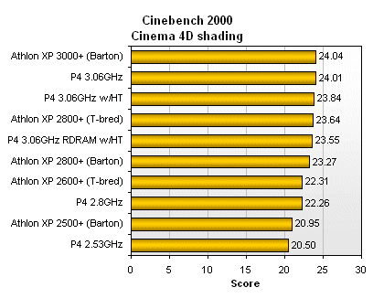
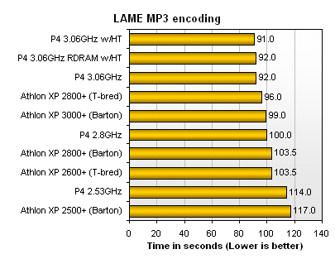
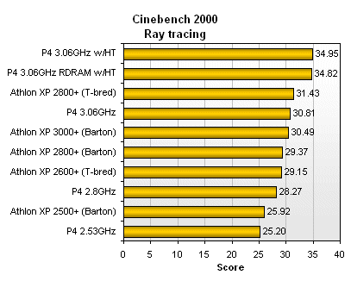
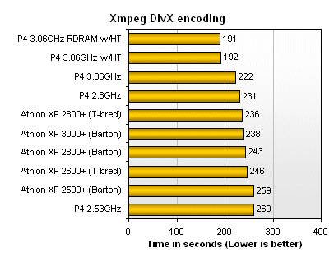
Athlon XP 3000+ má frekvenci jen 2,16 GHz

Slide 25
Pentium 4 - historie
První generace byla vyráběna 180nm technologií a používala jádro Willamette
Hlavní nevýhodou CPU s tímto jádrem byla integrace pouze 256 kB L2 cache
Intel pro tyto procesory vyvinul nový typ velmi rychlých pamětí RIMM RDRAM a domníval se tedy, že velká cache nebude dále nutná
Později se tento krok ukázal chybným, kvůli vysoké ceně pamětí RIMM RDRAM
Druhá, nejdůležitější generace, byla vyráběna 130nm technologií a používala jádro Northwood
Velikost L2 cache byla zdvojnásobena na 512kB
Třetí generace procesorů P4 je vyráběna 90nm technologií, používá jádro Prescott a 800MHz FSB
Velikost L2 cache je 1024kB, ale je výrazně pomalejší
Výkon těchto procesorů může být proto někdy nižší než u frekvenčně shodných starších typů, postavených na jádru Northwood – v každém benchmarku to bude vycházet jinak

Slide 26
Pentium IV
Varianty Celeron Jsou určeny hlavně tam, kde není potřeba vysoký výkon a kde je kladen důraz na poměr výpočetní výkon / cena
Vznikají jako druhotný produkt plnokrevných Pentií a to tak, že je na čtvrtinu snížena velikost L2 cache a použita FSB pracující na frekvenci o jeden vývojový stupeň Pentia IV níže
Celerony D s 256kB L2 a 533MHz FSB jsou odvozeniny jádra Prescott
U těchto procesorů je někdy uváděno, že pipelining je 31-stupňový nebo dokonce 40-stupňový, ale jde spíš o čarování s čísly a pojmy (co ještě lze započítat jako fáze provádění instrukce a co ne a jaký časový interval lze považovat za jednu fázi, když hodiny v různých místech procesorů tikají různě)
Z dnešního pohledu je celá architektura NetBurst omyl a byla nahrazena architekturou Intel Core
Pentium 4 s jádrem Prescott a Celeron D je někdy řazeno mezi nejhorší procesory všech dob
https://www.extremetech.com/computing/274650-the-worst-cpus-ever-made
https://forums.tomshardware.com/threads/top-5-worst-cpus-ever-in-my-opinion.3352254

Slide 27
Hyperthreading
Superskalární mikroprocesory mohou díky dynamické paralelizaci dokončit více instrukcí za jeden takt (…ale nemusí se podařit vždy)
Mají více jednotek ALU a FPU
Mezi instrukcemi jsou datové závislosti a tok instrukcí není dostatečně „pestrý“, aby šel rozložit rovnoměrně do všech jednotek (aby se v každém taktu našla trojice instrukcí, které lze vykonat současně)
Efektivitu superskalárního procesoru může podstatně zvýšit tzv. hyperthreading
Hyperthreading = Jeden procesor zpracovává dvě vlákna současně - chová se skoro jako dva procesory
thread = vlákno, nit (posloupnost instrukcí)

Slide 28
Hyperthreading
U běžného počítače s jedním mikroprocesorem se v jednom okamžiku provádí vždy pouze jedno vlákno - jedna nit - jeden souvislý tok instrukcí
Superskalární procesor se snaží o dynamickou paralelizaci a pokouší se tyto sekvenčně seřazené instrukce provádět pokud možno paralelně (po dvou, po třech, po čtyřech… naráz)
Instrukce jednoho vlákna jsou na sobě závislé, existují mezi nimi datové závislosti – a to braní dokonalé paralelizaci
Instrukce dvou vláken jsou ale vzájemně nezávislé, jde o dva oddělené instrukční toky, dva nezávislé „programy“
Pokud budou do superskalárního mikroprocesoru vstupovat instrukce dvou vláken, bude možné snáze hledat instrukce, kterou jsou proveditelné paralelně
Procesor s hyperthreadingem je schopen provádět dva procesy (vlákna, instrukční toky) naráz aniž by mezi těmito procesy musel střídavě v čase přepínat kontext (viz multitasking)

Slide 29
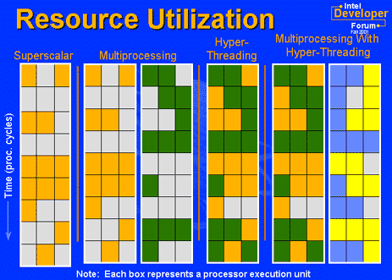
Vývojáři si položili otázku: Jak využít pokud možno všechny tři jednotky současně ?
Inženýři Intelu vyšli z předpokladu, že jeden procesor by mohl bez větších problémů zpracovávat dvě programová vlákna současně
Na tomto zjednodušeném schématu reprezentuje každý čtvereček výpočetní jednotku procesoru, každá barva jedno vlákno, šedá políčka pak nevyužitou jednotku

Slide 30
Hyperthreading
Vlákna se nevytvoří sama – programátor musí rozdělit program na více souběžně vykonavatelných sledů instrukcí
Existují výpočty, kdy je možné vytvořit takřka neomezeně na sobě nezávislých vláken
Mezi takovéto výpočty se řadí především operace jako komprimace audia/videa, luštění různých šifer hrubou silou, hledání výsledku zkoušením všech možných kombinací nebo jiné rozsáhlé výpočty, kde je možné problém rozložit na nezávisle řešitelné podproblémy
Program rozložený na vlákna půjde mnohem lépe dynamicky paralelizovat – program vlastně rozkládáme na nezávislé části, ze kterých lze snadno brát paralelně proveditelné instrukce
Bohužel ale také existují algoritmy, které nelze rozdělit na nezávislá paralelní vlákna (například program popisující cestu robota z bodu A do bodu B)

Slide 31
Hyperthreading x Multitasking
Moderní operační systémy (Windows, Unix, Linux, Solaris…) jsou víceúlohové a umožňují multitasking
Běží tedy více programů naráz – uživateli je vytvořena iluze současného běhu jejich rychlým přepínáním
Na procesoru bez hyperthreadingu běží 1 milisekundu PROGRAM1 a poté dochází k přepnutí na PROGRAM2, který poběží po dobu další 1 milisekundy
Během milisekundy, kdy běžel PROGRAM1 se stihlo zpracovat např. 1 000 000 instrukcí tohoto programu. Procesor by byl schopen vykonat za tuto časovou jednotku instrukcí ještě daleko více, ale nepodařilo se to, protože instrukce PROGRAMU1 jsou mezi sebou datově závislé a nelze je libovolně paralelně sdružovat
Kdyby nedocházelo k přepínaní mezi oběma programy každou milisekundu, ale instrukce obou programů vstupovaly do mikroprocesoru současně, mohl by být jeho výkon vyšší, protože instrukce PROGRAMU1 je zpracovatelná paralelně s libovolnou instrukcí PROGRAMU2 – jsou totiž nezávislé
To je ovšem možné pouze pokud mikroprocesor přizpůsobíme pro přísun instrukcí patřících různým vláknům – zejména je nutné vyřešit, aby každé vlákno mělo svou vlastní sadu registrů a procesor musí umět pracovat se dvěma kódovými segmenty současně
Na mikroprocesoru s hyperthreadingem není potřeba mezi PROGRAMEM1 a PROGRAMEM2 přepínat. Oba programy běží doopravdy současně
Díky tomu, že do mikroprocesoru vstupují instrukce PROGRAMU1 i PROGRAMU2, lze snadněji najít instrukce, které lze sdružit k paralelnímu zpracování. Mikroprocesor nyní vykoná např. 1500000 instrukcí za milisekndu (o 50 % procent víc, než když se programy střídaly a vždy běžel pouze jeden z nich)

Slide 32
Hyperthreading
Operační systém zašle procesoru dvě vlákna, ty jsou dekódována a příslušné výpočetní jednotky obdrží instrukce (mikroOps)
Také ale obdrží informaci o tom, ke kterému vláknu tyto instrukce patří
Výpočetní jednotka podle této informace začne pracovat s jednou nebo druhou sadou registrů
Každému vláknu procesor předstírá jeho vlastní registry
Například v registru EAX vidí tedy každé vlákno jinou hodnotu

Slide 33
Nevýhoda hyperthreadingu
V případě, kdy je procesoru s hyperthreadingem zadána úloha v podobě dvou vláken, kdy každé musí využívat stejný sdílený prostředek (např. stejný úsek paměti, stejný soubor, stejný výstup), dojde ke konfliktu
Vlákna pak nelze provádět paralelně, ale musí se v čase střídat, což nejenom že výpočet vůbec nezrychlí, navíc to s sebou nese další režijní náklady v podobě obhospodařování dvou vláken a jejich střídání v čase
Tedy ne vždy se vyplatí rozložit program na více vláken – nevyplatí se to, když obě vlákna musí „něco“ sdílet
Vlákna by měla být zcela nezávislá a neměla by nic sdílet, jinak se navzájem blokují
Závěr: Do budoucna je nutné změnit techniku programování tak, aby nová generace softwaru využívala více vláken (velmi důležité pro následné vícejádrové procesory)

Slide 34
Pentium XE 840
Rok 2005 a Intel hlásá: „Dual Core Era Begins“ (éra dvou jader začíná)
Dvoujádrový procesor se navenek tváří a chová jako dva nezávislé procesory
Zjednodušeně se dá prohlásit, že dvoujádrový procesor na 3,2 GHz běží jako dva procesory, každý na 3,2 GHz
frekvence procesoru udává jeho rychlost, nikoli však výkonnost. Tu tvoří mnoho dalších parametrů a faktorů
Dvoujádrový procesor může (ale nemusí a obvykle nemá) mít výkon jako dva procesory.
Aplikace (a operační systém) musí umět využít toho, že má skutečně dva procesory k dispozici.
Pokud toho nevyužije, nárůst výkonu se nekoná a dokonce může výkon i klesnout.
První dvoujádrové mikroprocesory se Intel pokouší stavět na bázi Pentia IV a architektury Netburst
Koncepce Pentia 4 se ukázala jako nevýhodná pro konstrukci vícejádrových procesorů, protože je extrémně energeticky náročná a vznikají problémy s odvodem tepla

Slide 35
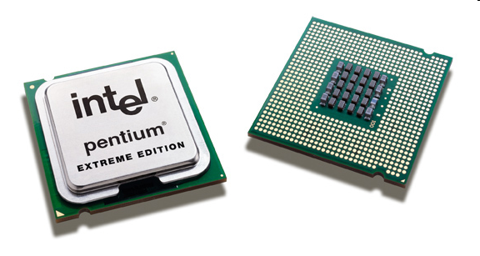
Pentium Extreme 840
Jádro Smithfield, dvě jádra v jednom mikroprocesoru
Architektura Netburst
Frekvence 3,2 GHz
L1-Cache 2x16 kB, L2-Cache 2x1 MB
Rychlost vnější sběrnice 800 MHz
Technologie 90 nm
230 milionů tranzistorů
Příkon 130 W
Napájení 1,25 V
Hyperthreading na každém z jader – celkem lze tedy zpracovávat 4 vlákna současně

Slide 36
Pentium D
Je posledním procesorem s architekturou NetBurst
Jde o nástupce Pentia IV
Dvě jádra
Podporuje hyperthreading (většina variant)
Frekvence stoupla na 3,5 GHz při příkonu 140 W
Lze přetaktovat nad 4 GHz, ale zahřívání je extrémní
Jádro se nazývá Presler
Technologie 65 nm
376 milionů tranzistorů
L2-Cache (2x)2 MB
Vnější sběrnice 800 MHz
Vyrábí se i odlehčená verze Celeron D s L2-Cache s kapacitou pouze 512 kB a frekvencí vnější sběrnice 533 MHz

Slide 37
Poslední procesory Pentium
Procesor Modely Konec
Celeron D 350, 345, 310 září 2006
Pentium 4 XE 3,73 GHz říjen 2006
Pentium D 940, 930, 840, 830
Pentium XE 840
Pentium 4 524 prosinec 2006
Pentium D 805
Pentium XE 955, 965 leden 2007
Pentium 4 670, 660, 650 únor 2007
Celeron D 340, 330, 325, 320, 315 2007

Slide 38
Další vývoj procesorů Intel
Při vývoji Pentia 4 Intel prohlásil, že postupně očekává u architektury NetBurst zvyšování frekvence až na 10 GHz
Ve skutečnosti Pentium 4 dosáhlo frekvence 4 GHz
Intel nepočítal s extrémním vzrůstem příkonu a zahřívání, který se objevil u posledních čipů s 90nm technologií
Vznikl velký problém s chlazením procesoru
Problém zůstal zatím nevyřešen a tak Intel uznal nesmyslnost umělého zvyšování frekvence mnohastupňovým pipeliningem a musel se vydat jinudy
V roce 2006 se přesunul k úsporné technologii Pentia M
V březnu 2006 Intel ohlásil architekturu Intel Core, která věnuje větší pozornost spotřebě energie a výpočetnímu výkonu na jeden takt
Tato architektura už kompletně nahradila Pentium 4 ve všech sférách
Ve zpětném pohledu se Pentium 4 a jeho architektura NetBurst jeví jako slepá cesta a pokus o podvod se zvyšováním frekvence bez efektu

Slide 39
Stručná rekapitulace Pentií
Intel používal označení Pentium pro své procesory v letech 1993 až 2006
V lednu roku 2006 padlo rozhodnutí opustit značku Pentium (ale později se k ní opět vrátil)
procesor Pentium se měl původně jmenovat i586, ale čísla nelze registrovat jako ochrannou známku, takže nakonec Intel přišel se svým Pentiem
První procesory Pentium měly frekvence 60 a 66 MHz a obsahovaly 3,1 milionu tranzistorů
První Pentia obsahovala chybu, která způsobovala v jistých situacích špatné výsledky při výpočtech dělení s reálnými čísly. Z té doby také pochází vtip, že "Pentia jsou oproti 486 tak rychlá proto, že výsledky výpočtů odhadují, zatímco 486tka počítá". Firmu stála tato vadná série 450 milionů dolarů, když svým zákazníkům musela špatné kusy vyměnit
Druhou generací nebylo Pentium 2, ale Pentium Pro z roku 1995 (150 až 200 MHz)
V roce 1996 následuje Pentium MMX
V roce 1997 přichází Pentium II a později jeho vylepšené verze (Deschutes, Xeon) a odlehčená verze (Celeron)
Pentium III v roce 2000 překonává hranici 1 GHz

Slide 40
Stručná rekapitulace Pentií
V roce 2001 přichází architektura NetBurst, na které je postaveno Pentium 4 a Pentium D (třetí generace Pentií, sedmá generace procesorů x86)
Frekvence se zvyšovala z 1,4 GHz na cca 4 GHz
Objevilo se zpracování více vláken současně - hyperthreading
Po architektuře NetBurst přichází nová koncepce Intel Core
Trend dále směřoval k vývoji dvoujádrových procesorů

Slide 41
Kontrolní otázky
Který mikroprocesor firmy Intel jako první překonal frekvenci 1 GHz ? – Pentium III Coppermine
Na jaké taktovací frekvenci pracovaly nejvýkonnější modely procesorů Pentium IV ? – až 4 GHz
Jak dále vzrostla taktovací frekvence mikoprocesorů od Pentia IV do dnešní doby? – prakticky zůstává stejná
V čem se liší Pentium II od Pentia Pro? – je velmi podobné, ale má jinou sběrnici (SEC)
Proč je dvacetistupňový pipelining neefektivní? – některé jednoduché instrukce je nutné rozkládat na zbytečně moc taktů, extrémní množství rozpracovaných instrukcí
Navrhněte dvouvláknový algoritmus pro seřazení prvků pole – merge sort
Jak se lišily první modely Celeron od plnohodnotných mikroprocesorů? – měly sníženou rychlost a velikost cache, nemá L2 cache, první u Pentia 2
Co znamená u mikroprocesoru AMD označení 2800+ ? – performance rating, rychlost (frekvenci), který procesor má na úrovni konkurence
Proč může hyperthreading zvýšit efektivitu práce superskalárního mikroprocesoru? – procesor může lépe hledat více instrukcí, které může provést současně
Proč je architektura Netburst nevhodná pro vícejádrové mikroprocesory? – velmi velký pipeling a zbytečné navyšování frekvence
Uveďte příklad algoritmů, které se dají snadno rozložit na nezávislá vlákna a pokuste se vysvětlit, jak se to provede – merge sort
U kterého mikroprocesoru se poprvé objevuje BTB a proč? – Pentium 1, snaží se předpovídat další činnost programu za podmíněným skokem
U kterého mikroprocesoru bylo poprvé možné vykonat sčítání se saturací? – Pentium MMX
U kterého mikroprocesoru se objevuje TLB a proč? – 80386, zrychluje přístup do posledních použitých stránek
U kterého mikroprocesoru se poprvé objevuje integrovaná cache paměť, k čemu slouží, jakou má kapacitu a jaký typ paměťové buňky? 80486, 8KB, SRAM
Který mikroprocesor je považován za pátou, který za šestou a který za sedmou generací procesorů řady x86 pro počítače PC? – Pentium 1, Pentium Pro, Pentium 4
Vyjmenujte alespoň 5 dalších rozdílů mezi CISC a RISC filozofií fungování mikroprocesorů kromě šířky instrukční sady – RISC podporuje pipeling, RISC je jednodušší, RISC mají méně tranzistorů, RISC se navrhuje menší dobu, RISC mají nižší cenu, RISC mají nižší spotřebu, RISC se méně zahřívají, RISC mají větší frekvenci

Slide 42
Která z uvedených tvrzení jsou pravdivá:
Hyperthreading je možný pouze na superskalárních mikroprocesorech
Hyperthreading je možný pouze na vícejádrových mikroprocesorech
Každý superskalární mikroprocesor umožňuje hyperthreading
VLIW procesory jsou superskalární
VLIW procesory provádějí dynamickou paralelizaci
Superskalární procesory Pentium provádějí dynamickou paralelizaci
MMX instrukce je příkladem statické paralelizace
SSE instrukce je příkladem dynamické paralelizace
Nejdelší pipeline používá architektura Netburst
Superskalární mikroprocesor v každém taktu dokončí více než jednu instrukci
Superskalární mikroprocesor v některých taktech nedokončí ani jednu instrukci
Superskalární mikroprocesor s frekvencí 2 GHz může vykonat 3 miliardy operací za sekundu
Superskalární mikroprocesor s frekvencí 3 GHz vykoná maximálně 3 miliardy operací za sekundu

